Slide 1
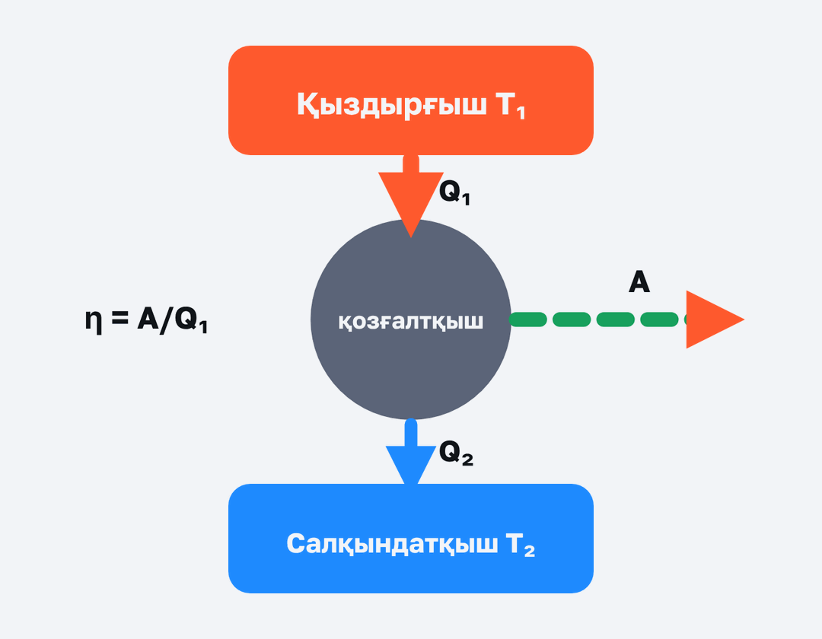
8-СЫНЫП · ТЕРМОДИНАМИКА НЕГІЗДЕРІ
Жылу машиналарын пайдаланудағы экологиялық мәселелер
Notes:
Ұйымдастыру. Құндылық: Әділдік және жауапкершілік. «Тура биде туған жоқ» (халық мақалы).

Slide 2
Алматыда қыста түтін тұманы (смог) неге жиі болады? Оған жылу машиналарының қатысы бар ма?
?
Notes:
Ой қозғау: оқушылардың болжамын тыңдап, тақтаға жазыңыз. Өткен тақырыпты еске түсіру — «Иә – жоқ»: «Жылу қозғалтқыштарының пайдалы әрекет коэффициенті» тақырыбы бойынша 5 тұжырым оқылады, оқушылар «иә» (жасыл) немесе «жоқ» (қызыл) карточкасын көтереді.

Slide 3
Бүгін үйренеміз
1
2
3
Жылу машиналарының қоршаған ортаға әсерін сипаттайды
Парниктік эффект пен ауаның ластануының себептерін түсіндіреді
Қазақстандағы экологиялық мәселелерге мысал келтіреді
3
Notes:
Оқу мақсаты: 8.3.2.23 – жылу машиналарының қоршаған ортаның экологиясына әсерін бағалау

Slide 4

ЖАҢА ҰҒЫМ
Зиянды әсерлер
CO₂, CO, NOₓ, SO₂, күйе бөлінуі; жылулық ластану; шу.
4
Notes:
Жаңа білім — PhET виртуалды зертханасы: Мұғалім PhET симуляциясын интерактивті тақтада көрсетеді, оқушылар жұппен параметрлерді өзгертіп, заңдылықты өздері анықтайды.

Slide 5
ЖАҢА ҰҒЫМ
Парниктік эффект
CO₂ жылу сәулесін ұстап, планета температурасын арттырады.
5

Slide 6
ЖАҢА ҰҒЫМ
Шешімдер
Сүзгілер, катализаторлар, газға көшу, электрокөліктер, жаңартылатын энергия (күн, жел, СЭС).
6

Slide 7

МОДЕЛЬМЕН ТЕКСЕР
Өзің тексеріп көр
Параметрді өзгертіп, нәтижені бақыла.
7
Notes:
Модельді тақтада оқушымен бірге басқарыңыз: «Не өзгереді деп ойлайсың?» деп алдын ала сұраңыз.

Slide 8
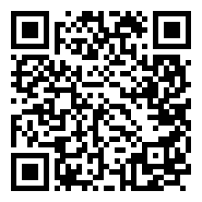
Виртуалды зертхана Сабақтың ортасы · 12 мин
PhET симуляциясы
1
Симуляцияны QR-код арқылы ашыңдар
2
Параметрлерді өзгертіп, нәтижені бақылаңдар
3
Қандай шама қалай өзгереді? Қорытындыны дәптерге жазыңдар
phet.colorado.edu/en/simulations/greenhouse-effect
Жылу машиналарын пайдаланудағы экологиялық мәселелер. БЖБ №3
8

Slide 9
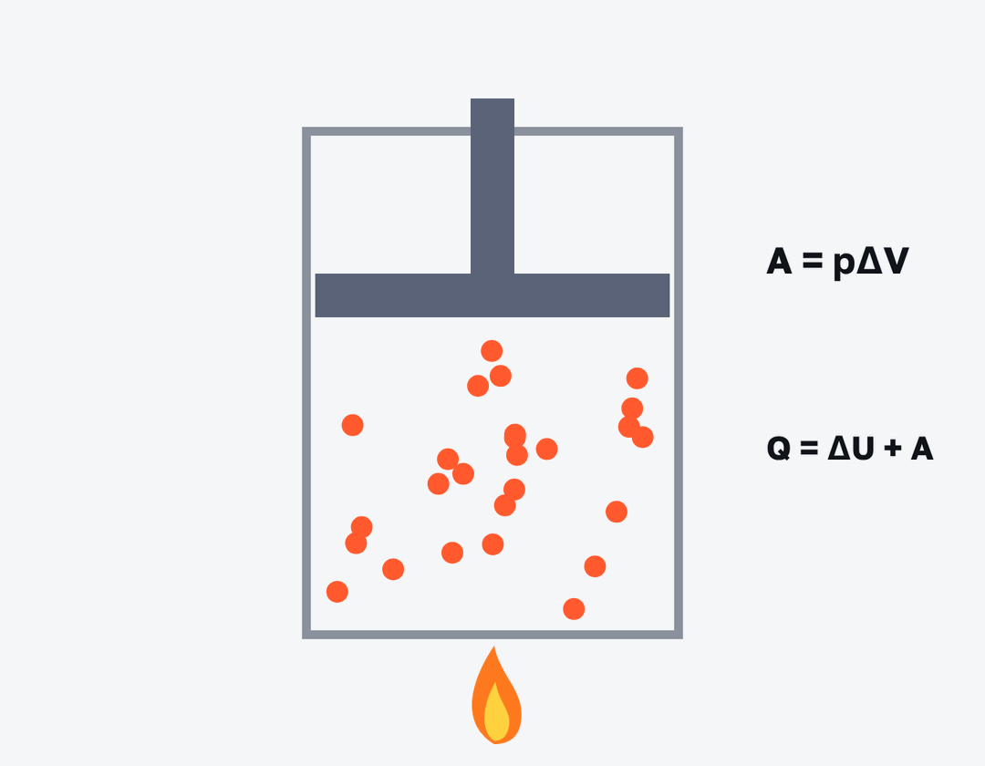
Сұрақ
Төрт тактілі қозғалтқышта жұмыс қай тактіде істеледі?
Сығуда
A
Шығаруда
B
Жұмыс жүрісінде
C
C
Сорғанда
D
9
Notes:
Жылдам тексеріс: оқушылар саусақпен 1–4 көрсетеді немесе «Сынып» режимінде телефоннан жауап береді.

Slide 10
Сұрақ
Жылу қозғалтқыштарының экологиялық зияны:
Зияны жоқ
Озон қабатын қалпына келтіру
A
B
Ауаны ластау, парниктік әсер
Ауаны тазарту
C
C
D
10
Notes:
Жылдам тексеріс: оқушылар саусақпен 1–4 көрсетеді немесе «Сынып» режимінде телефоннан жауап береді.

Slide 11
A Түсінемін
Жылу машиналарының қоршаған ортаға 3 зиянды әсерін ата.
ЖАУАБЫ
Ауаның ластануы, парниктік газдар, жылулық ластану.
11
Notes:
Практикалық жұмыс — «Үлгі бойынша есеп»: Мұғалім үлгі есепті тақтада шығарады (Берілгені – ХБЖ – Шешуі – Жауабы), кейін ұқсас есепті оқушылар өз бетінше шығарады.. Саралау: А — бәріне, B — көпшілігіне, C — жоғары деңгейге. ЕББҚ: толтырылған үлгі есеп және бос орынды толықтыру тапсырмасы; тапсырманы бөліктерге бөліп беру және қосымша 3–5 минут.

Slide 12
B Қолданамын
Парниктік эффектінің механизмін түсіндір.
ЖАУАБЫ
Күн сәулесі өтеді, жер бетінен шығатын инфрақызыл сәулені CO₂ жұтады.
12
Notes:
Сергіту сәті: «Иә – жоқ» қимылы. Дұрыс тұжырымға – қол шапалақ, қате тұжырымға – аяқ тарсылы.

Slide 13
C Талдаймын
Өз қалаңдағы ауа сапасын жақсарту үшін 3 физикалық негізделген шешім ұсын.
ЖАУАБЫ
Жылыту жүйесін газға ауыстыру, қоғамдық электр көлігі, ЖЭС сүзгілері.
13

Slide 14
Сұрақ
Жылу қозғалтқышының негізгі бөліктері:
Серіппе, жүк, жіп
Линза, айна, экран
A
B
Қыздырғыш, жұмыс денесі, суытқыш
Магнит, катушка, ток
C
C
D
14

Slide 15
Есте сақта
Зиянды әсерлер — CO₂, CO, NOₓ, SO₂, күйе бөлінуі; жылулық…
Парниктік эффект — CO₂ жылу сәулесін ұстап, планета…
Шешімдер — Сүзгілер, катализаторлар, газға көшу…
15

Slide 16
Үй тапсырмасы
§17; 3 мысал.
A
Ауа сапасы мониторингін (AirKaz) 1 апта қадағалау.
B
«Таза ауа» әлеуметтік жобасын әзірлеу.
C
16

Slide 17
Бес саусақ
1
2
3
4
5
Бас бармақ — не ұнады?
Балан үйрек — не үйрендім?
Ортан терек — не қиын болды?
Шылдыр шүмек — көңіл күйім
Кішкентай бөбек — менің үлесім
17
Notes:
Рефлексия: бас бармақ – не білдім; балан үйрек – кімге көмектестім; ортан терек – көңіл-күйім; шылдыр шүмек – не қиын болды; кішкене бөбек – не үйрендім.. Кері байланыс: Socrative

Slide 18
Сабаққа рахмет!

